Slide 1
SOCIEDADE, CIÊNCIA E CULTURA
INTRODUÇÃO A SOCIOLOGIA
Profª Carlisa Toebe
carlisaifsul@gmail.com

Slide 2
O QUE É SOCIEDADE?
TODOS VIVEMOS EM SOCIEDADE
- ermitão
- isolamento individual
Vida em sociedade:
- Linguagem
- Relações sociais: como as pessoas se relacionam?
- Como as sociedades mudam?
- Quais fatores diferenciam grupos em sociedade?

Slide 3
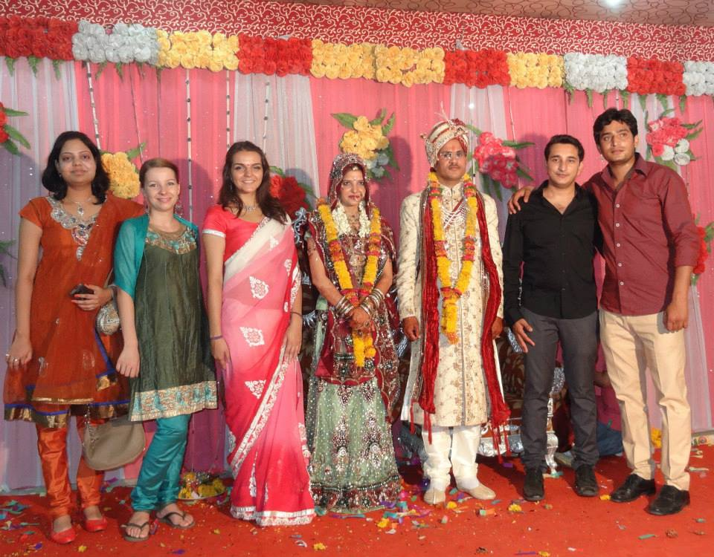
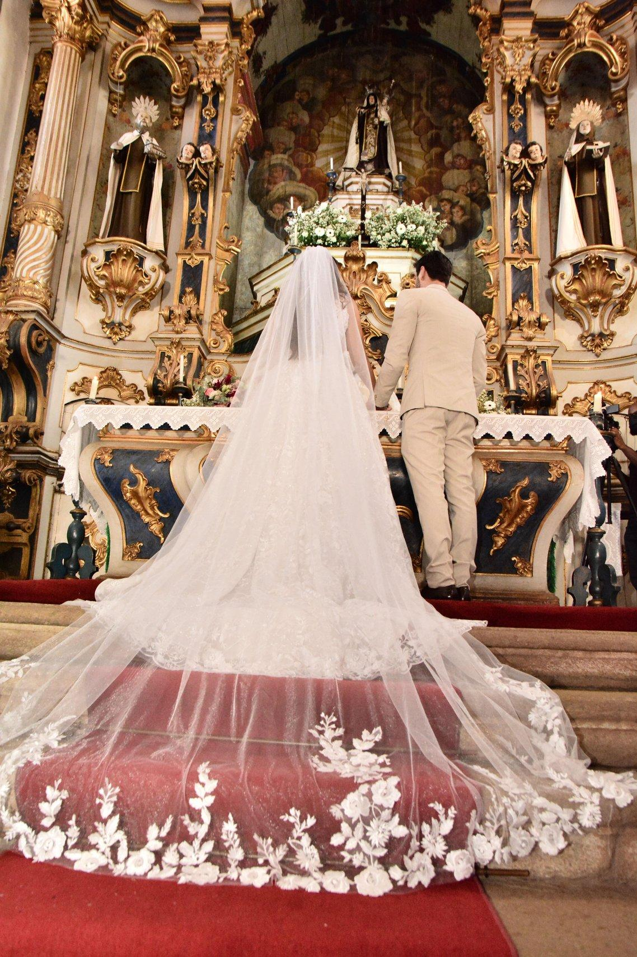
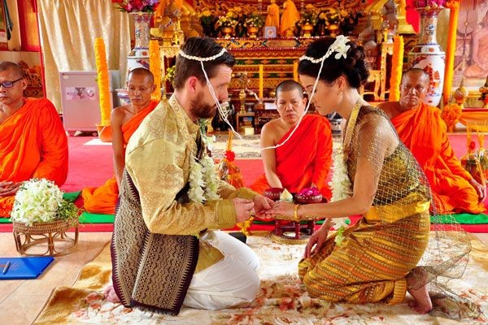
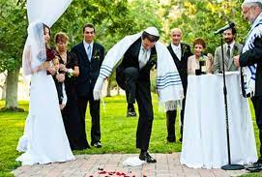
Diferentes tradições

Slide 4
VAMOS REFLETIR?
Questione-se sobre algo trivial, que embora pareça natural pode envolver algo oculto, por exemplo: por que em geral só as mulheres usam saia?

Slide 5
ESTRUTURA DAS CIÊNCIAS SOCIAIS
Importante lembrar que existem várias teorias irão estruturar as Ciências Sociais.
Conjunto de estudiosos desenvolvem uma perspectiva
Nasce uma Escola
do Pensamento
Se constitui como
uma nova teoria
Ganha seguidores
Compartilham o mesmo modo de observar o mundo social
Essas geram outros grupos de seguidores
Novas perspectivas são criadas
A teoria é testada por seguidores e críticos

Slide 6
CONCEITO DE SOCIEDADE
Sociedade é um conjunto de pessoas, de tamanho variável, imensamente complexo, mesmo quando é um conjunto pequeno, caracterizado por múltiplas normas, regras e conflitos.
As regras e normas nem sempre são explícitas. Muitas vezes as pessoas nem se dão conta de que estão seguindo essas regras.
Entretanto, a sociedade vai muito além de normas, regras e concentração de poder. A convivência social dá sentido ao cotidiano das pessoas, criando desejos que muitas vezes tomando como individuais, mas que na verdade são sociais.

Slide 7
CONSUMO
Respostas que revelam aspectos que a princípio não eram evidentes.
PENSAMENTO CRÍTICO
7

Slide 8
DESNATURALIZAÇÃO
Desnaturalizar o mundo social é encontrar explicações do porquê de as coisas existirem como tal.
É um processo de reflexão.
Nada é simplesmente natural no mundo social, tudo é construído em sociedade e passível de ser explicado e entendido, desde que as perguntas adequadas sejam feitas.
Ex: trabalho feminino

Slide 9
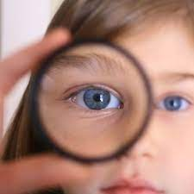
Perceba que as perguntas certas provocaram um olhar crítico sobre aquilo que parecia natural.
A sociedade é produtora de desejos, vontades, aspirações. As Ciências Sociais buscam entender como se dá esse processo, como ele opera e como diferentes sociedades produzem diferentes conjuntos de necessidades entre seus membros.
Muito mais do que um conjunto de normas e regras, a sociedade é também espaço de conflitos, tensões e desavenças. Grupos em busca de privilégios, grupos que lutam contra a opressão, disputas religiosas, tudo isso faz parte de uma vida em sociedade.

Slide 10
A ciência social é uma ferramenta para entender melhor o mundo, entretanto exige daquele que quer conhecê-la, disposição para escutar o que as pessoas dizem.
Um cientista social deve ser preparado para enfrentar questões polêmicas, sobre as quais pode ter opiniões muito diversas daquelas das pessoas com quem lida ou mesmo das de outros intelectuais.
Importante usar um método e uma teoria a seguir.

Slide 11
AS CIÊNCIAS SOCIAIS
Vamos entender um pouco sobre ciência...
O conhecimento científico é separado do senso comum e de outros saberes, como o religioso, por exemplo.
A ciência exige objetividade e universalidade.
Regras e métodos
Porém, não podemos analisar as ciências sociais igualmente como as ciências exatas
As ciências sociais se manifestam como um lado científico da análise social.

Slide 12
Nossas opiniões individuais não constituem ciência social, pois não são fruto de um pensamento sistemático, organizado em torno da análise de dados produzidos por métodos reconhecidos.
Nossas opiniões não são testadas.
O cientista social lida com hipóteses, organiza os resultados e os apresenta de forma sistemática, buscando avançar no conhecimento de algo.
Exemplo: como analisar se o sistema prisional contribuiu ou não para formação de grupos de crime organizado

Slide 13
CAMPOS DE ESPECIALIZAÇÕES
DAS CIÊNCIAS SOCIAIS
Os principais campos de especializações das Ciências Sociais são: a Antropologia, a Ciência Política e a Sociologia.
No Brasil, todo bacharel em Ciências Sociais é um sociólogo, porque a Lei reconhece apenas a profissão de sociólogo. Por este motivo, o estudo das Ciências Sociais nas escolas tem apenas o nome de Sociologia, embora estudos os três campos.
ANTROPOLOGIA: é a ciência que busca entender como o ser humano pode levar vidas tão diferentes. Podemos dizer que a antropologia se dedica ao estudo da diferença, usando como exemplos as várias formas que as sociedades escolheram para viver e organizar a sua coletividade.

Slide 14
CIÊNCIA POLÍTICA: dedica-se ao estudo da política e das formas de poder. Seus métodos são variados, observando a política desde o ponto de vista das instituições, como o Estado, até o de pessoas comuns que interagem entre si buscando maximizar seus interesses.
SOCIOLOGIA: como já vimos, a sociologia pretende entender cientificamente os fenômenos da vida social, entender como a sociedade se estrutura, como produz bens, como os distribui, como formam as classes sociais, as injustiças, etc.
Uso de:
Conceitos
Métodos (quali/quanti)

